Slide 1

通联支付湖南分公司银行卡业务管理系统 ---使用教程

Slide 2


1、系统登录
1、输入公司网址，进入到系统登录界面-》输入用户名/密码/验证码
Company Logo

Slide 3
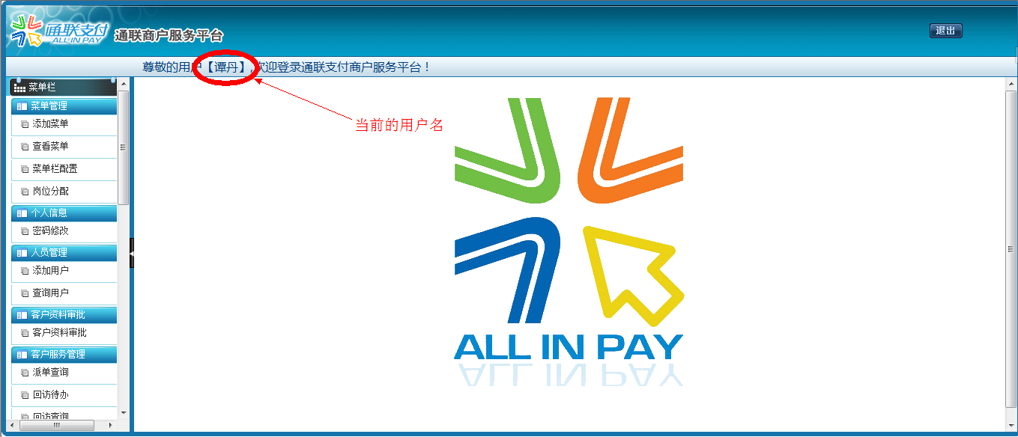
2、系统主界面
1、主界面中，左边的菜单栏是根据权限动态生成的，不同的岗位只能看到岗位内的功能菜单！

Slide 4
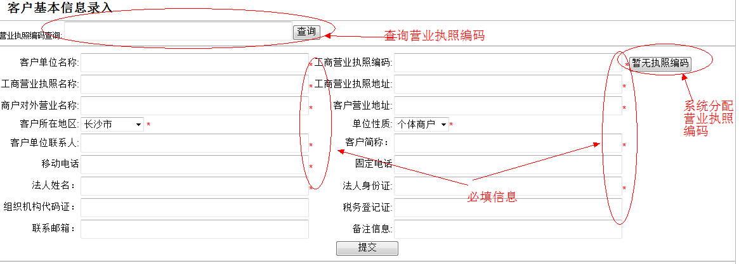
3、客户录入
1、点击“客户信息管理”下的”客户信息录入“菜单，进入到客户录入界面，所有带"*"的输入框都是必填的！
2、如果客户暂时没有营业执照编码，点击“暂无执照编码”系统自动分配营业执照编码
3、营业执照编码查询可查询当前客户是否已经录入

Slide 5
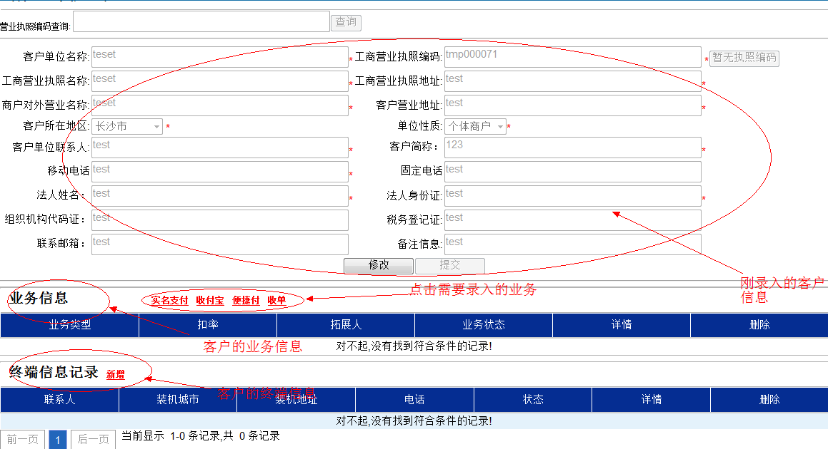
4、实名业务录入
1、客户录入成功后跳转到页面如下图：
2、点击”业务信息“栏中的“实名支付”进行实名支付业务的录入

Slide 6
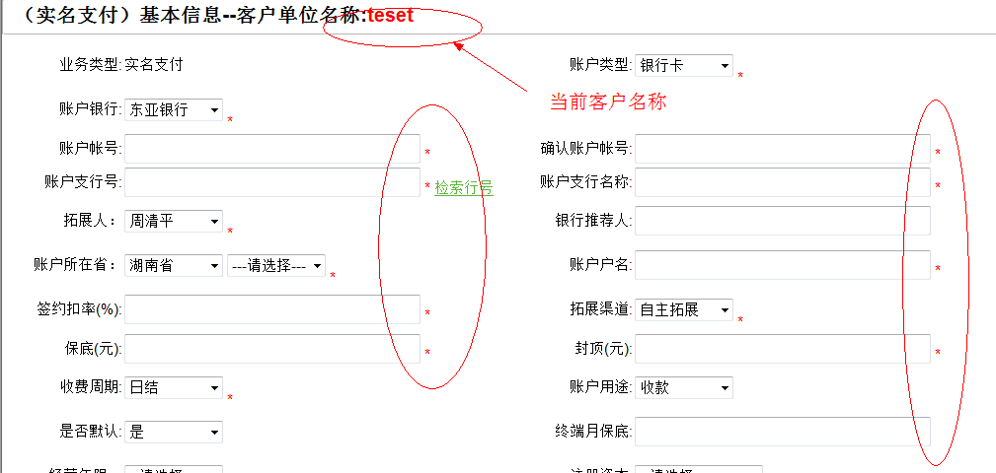
5、实名支付录入
1、所有后面带“*”都是必填的，录入完成后点击提交按钮，根据提示对不符合要求的信息进行更改。

Slide 7
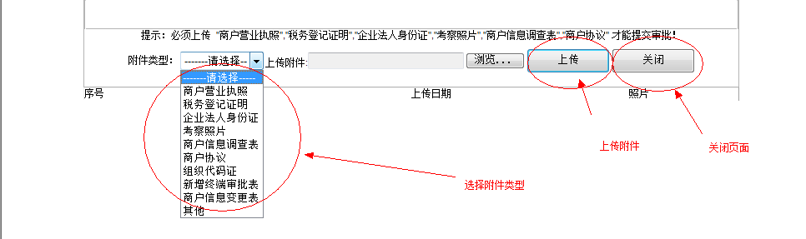
6、实名支付录入
1.所有录入的信息合格后，点击提交按钮，系统将会自动弹出录入附件的页面，录入人员可以根据实际情况进行附件的上传！
2、页面会条状到客户综合信息页面

Slide 8
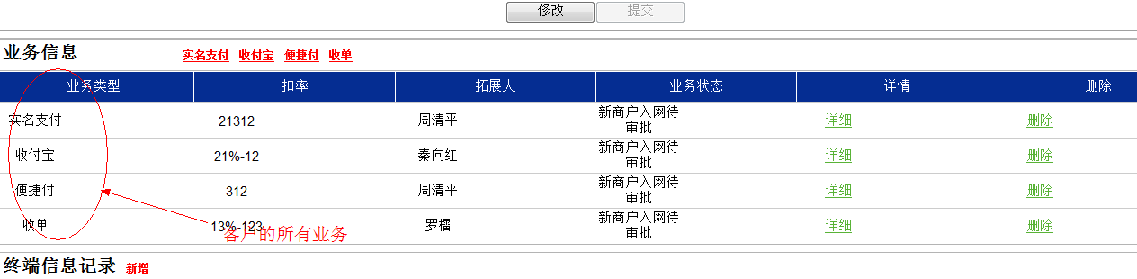
7、其他业务录入
1、收付宝、便捷付、收单的录入过程与实名支付相似，这里不再重复赘述！
2、录入完成后，客户综合页面中的“业务信息”可能如下

Slide 9
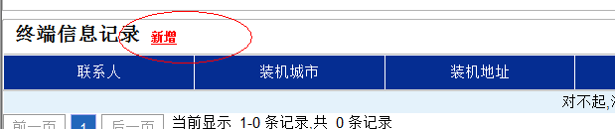
8、终端信息录入
1、在客户综合信息页面点击终端信息记录旁边的“新增”
Company Logo

Slide 10
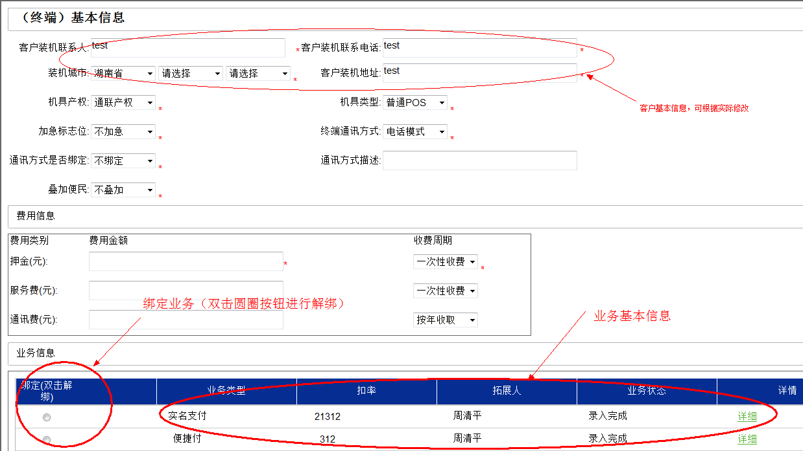
9、终端录入
1、录入终端信息--》绑定所需要的业务--》点击提交按钮

Slide 11
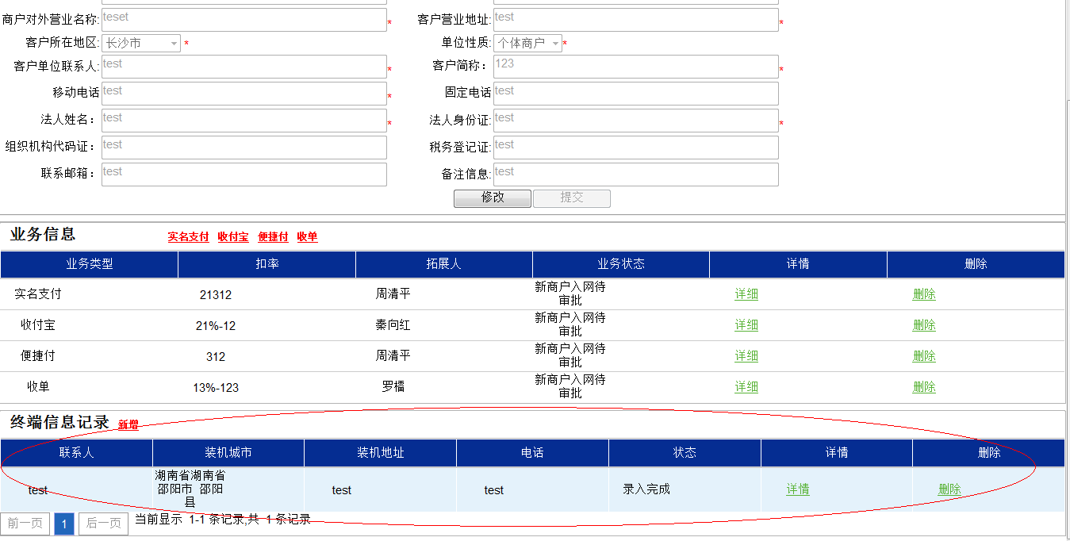
10、终端录入
1、录入成功后客户综合信息将会显示刚录入的终端，点击详情查看该终端的具体信息
Company Logo

Slide 12
11、报表导出
1、商户日报表导出
2、商户月报表导出
3、终端日报表
4、终端零交易报表
Company Logo

Slide 13
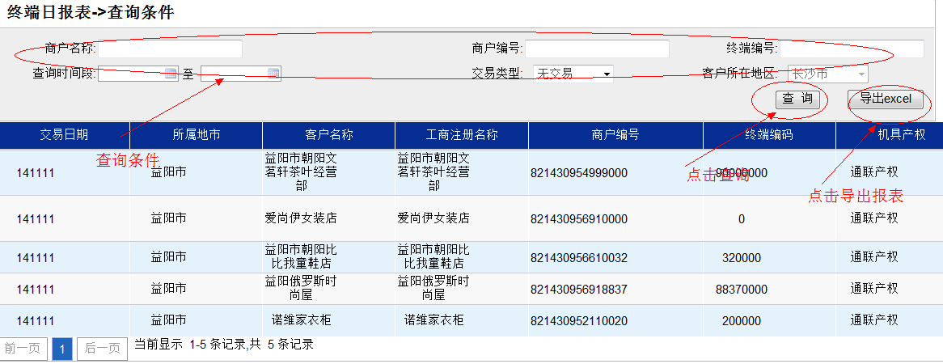
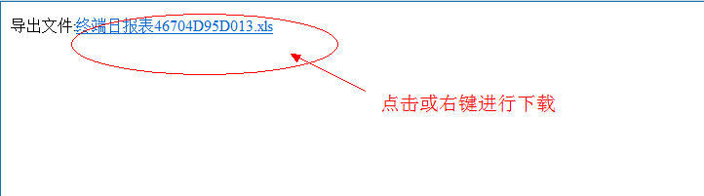
12、终端日报表
1、点击“数据报表管理”下的“终端日报表（收单）”菜单，根据条件帅选后点击“查询按钮”可查看具体信息！
2、点击”导出excel“将会导出所需要的报表信息

Slide 14
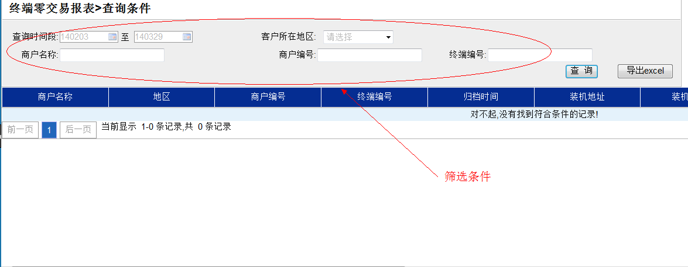
13、终端零交易报表
1、点击“数据报表管理”下的“终端零交易报表（收单）”菜单，根据条件帅选后点击“查询按钮”可查看具体信息！

Slide 15
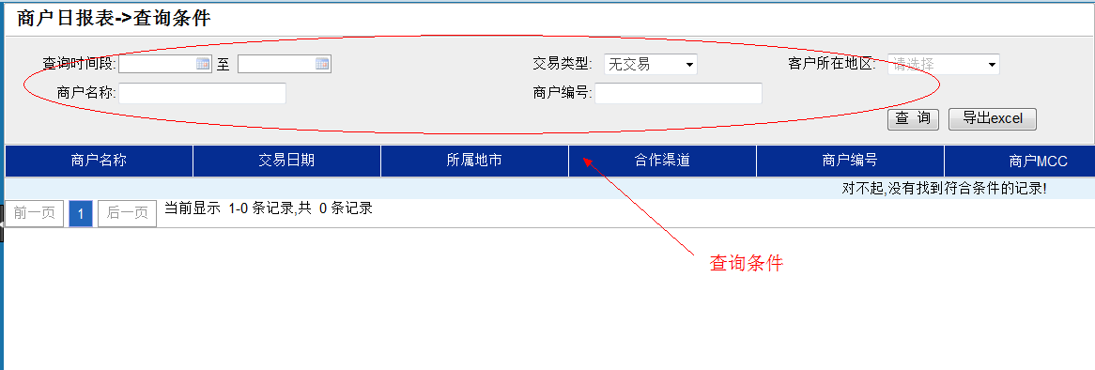
14、商户日报表导出
1、点击“数据报表管理”下的“商户日报表”菜单，根据条件帅选后点击“查询”按钮可查看具体信息！
2.点击“导出excel”即可导出所有需要的信息

Slide 16
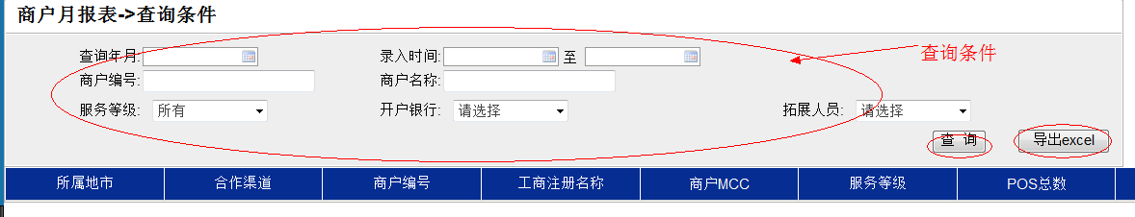
15、商户月报表导出
1、点击“数据报表管理”下的“商户月报表”菜单，根据条件帅选后点击“查询”按钮可查看具体信息！
2.点击“导出excel”即可导出所有需要的信息

Slide 17
16、其他报表导出
1、其他报表操作通商户日报表操作类似，这里不再赘述。
2、其他报表导出（查询）通用过程为：
  点击菜单栏中的对应的菜单名称--》进入到对应的页面--》输入筛选条件
  --》点击查询（显示所有查询信息）--》点击导出（导出筛选条件中的所有数据）--》导出成功，点击下载即可
Company Logo

Slide 18
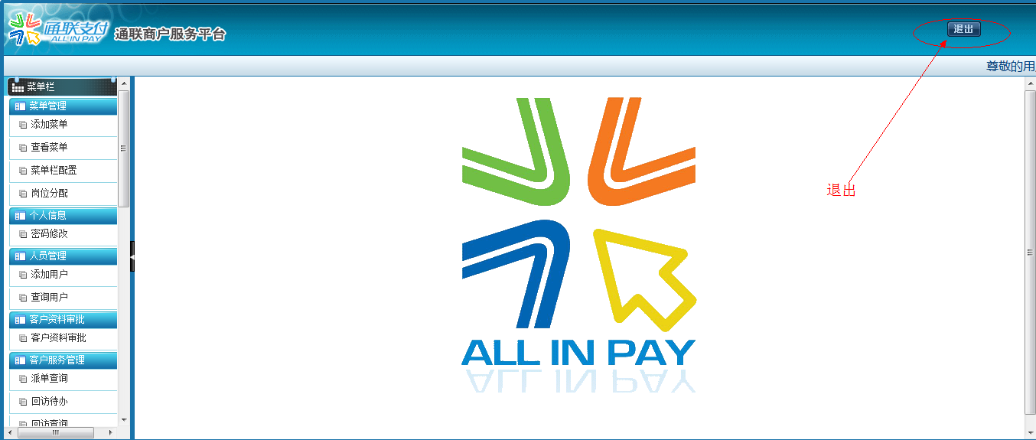
17、用户退出
1、点击主界面中的退出按钮，弹出提示后点击确定即可安全退出系统。

